Slide 1
基于深度课堂的上课基本规范
冯之刚名师工作室
双流区胜利小学
江 玲

Slide 2
帅哥们，靓女们

Slide 3
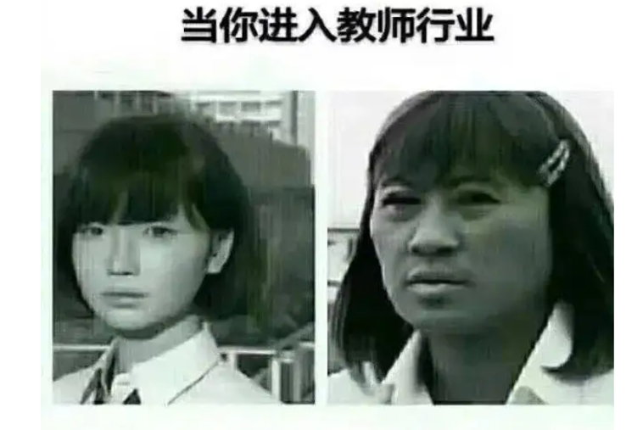
作为新老师的你，尽快掌握上课的基本规范，轻松驾驭课堂，让你的教师生涯轻松快乐起来吧!
第一年
第三年

Slide 4
育人目标的改革
2022版《新课程标准》指出：数学课程要落实立德树人的根本任务，致力于实现义务教育阶段的培养目标，使得人人都能获得良好的数学教育，不同的人在数学上得到不同的发展，逐步形成适应终身发展的核心素养。
育知（学科性任务）
教知识
教技能
育人（教育性任务）
育才（创新性任务）
双 基
四 基

Slide 5
怎样构建深度课堂？
教师：
创设情境，引导合作，促进师生、生生对话，成为课堂的组织者、引导者、合作者
学生：
认真听讲、独立思考、动手实践、自主探究、合作交流，构建知识
被动学习
主动构建

Slide 6
区域构建小学数学深度课堂主张
精确评估
精心组织
精准引导
动手
操作
操作活动内容明确、要求清晰、指向性强
自主
思考
给予学生自主思考时间多少合理、空间大小恰当
数学活动的组织
合作
互学
合作时机适当，内容合理，合作要求指向数学本质，学生在合作活动中都有参与感、获得感
交流
分享
学生乐于发言，能积极的进行质疑、补充、评价、总结，能用准确的数学语言说出自己的思考过程

Slide 7
教师能按照“六步导学法”的环节进行教学，重视各环节对学生能力、素养的培养
完整性
教学环节的组织
适时性
各环节时间安排合理、恰当
连贯性
环节与环节之间衔接自然、连贯、巧妙
有 序
学生能遵守班级上课公约，班级有一定的奖惩机制
课堂纪律的组织
专 注
学生能用心倾听，且有静态或动态思考外显
活 跃
课堂氛围和谐热烈，学生行为、思维参与度高

Slide 8
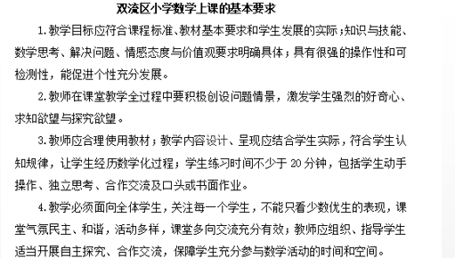
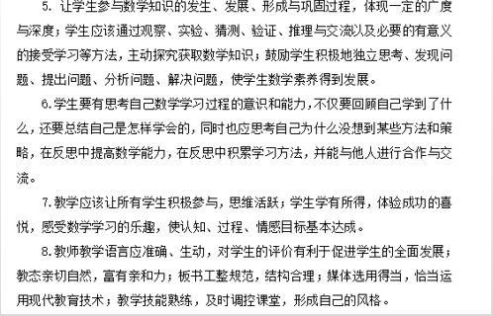
开展小组合作式教学，是展开探究式学习，转变学习方式的重要途径。

Slide 9
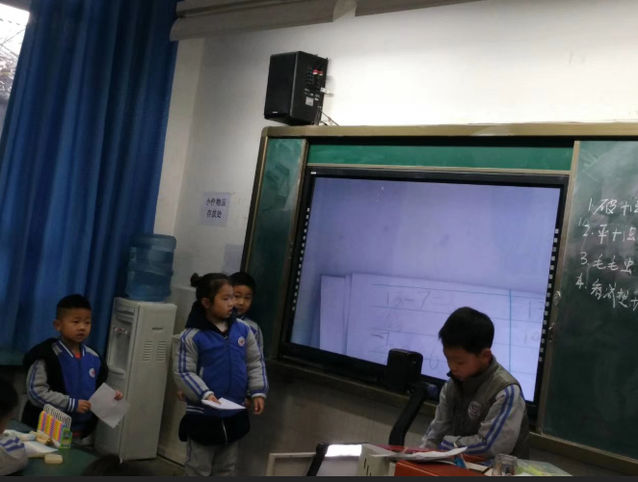
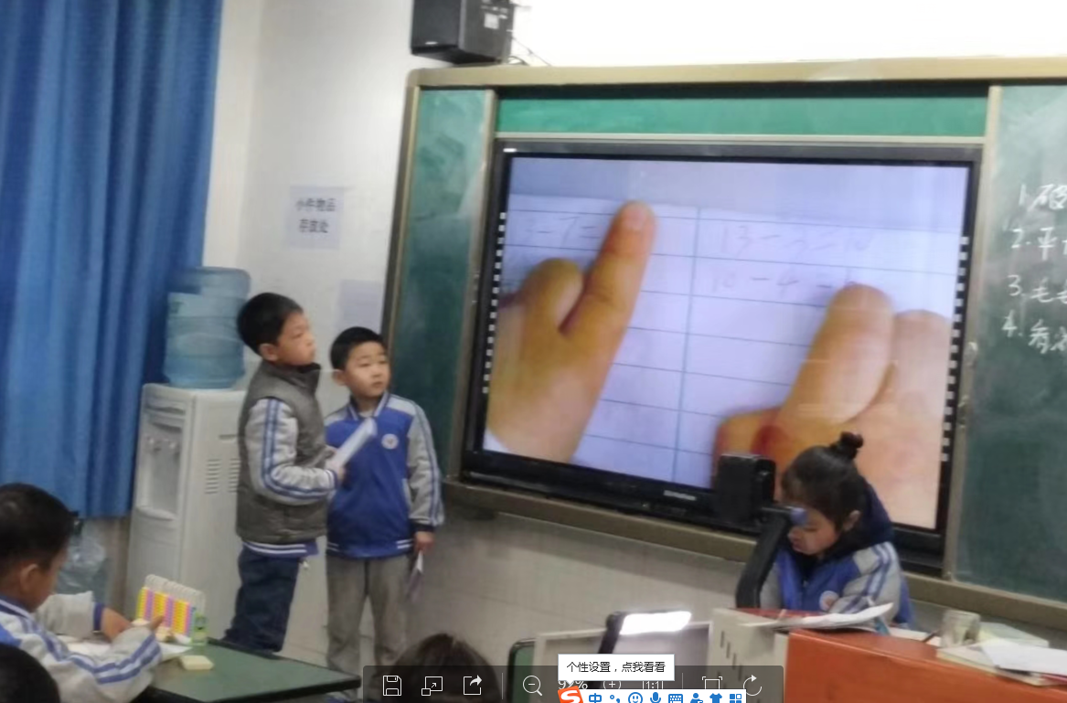
小组合作学习课堂策略

Slide 10
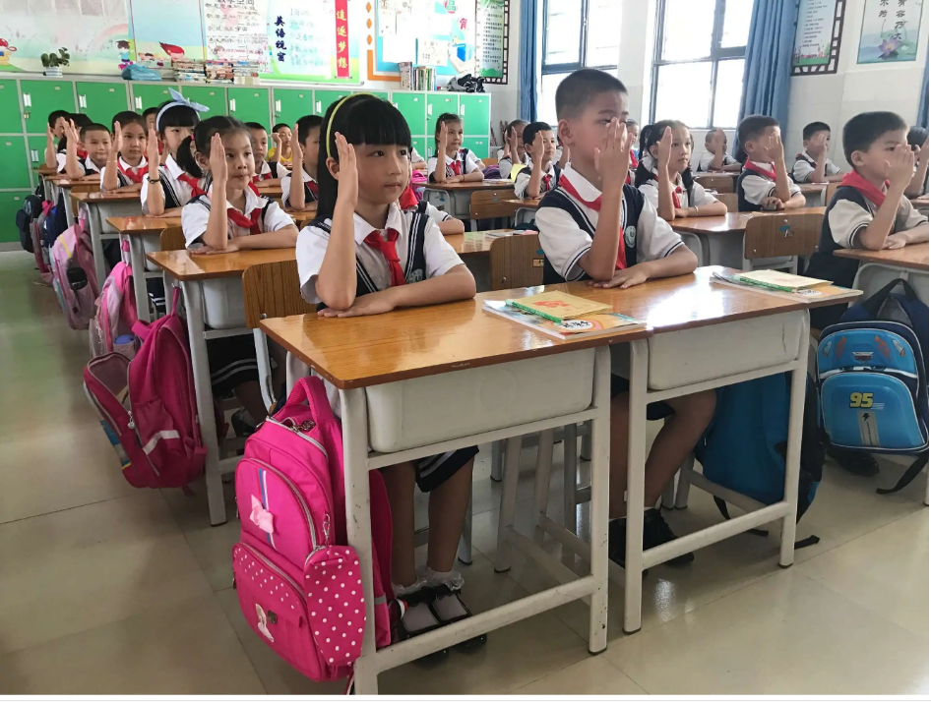
低 段
课堂现状
我想说——（不管会不会说）
喜欢举手，课堂热情高，氛围浓。但却不会表达，不会倾听，不会合作交流，课堂纪律难以把控。

Slide 11
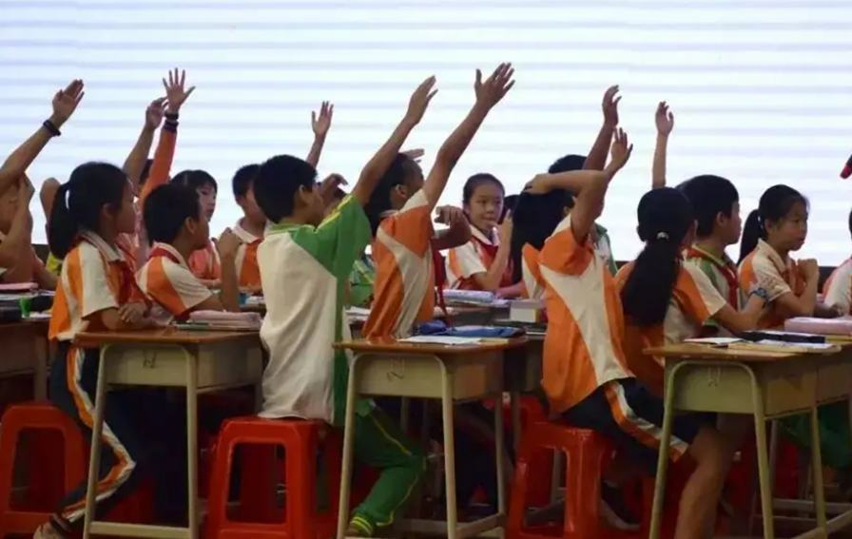
中 段
课堂现状
我要说——（不一定会说）
大部分学生愿意说，课堂氛围比较活跃。但生生对话、师生对话流于形式，浮于表面。

Slide 12
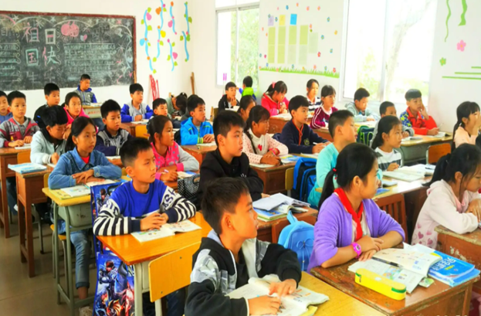
高 段
课堂现状
我不说——（不管会不会说）
学生不爱举手，不爱说，即便知道答案也不说。课堂往往成了教师一个人的舞台。

Slide 13
课堂实施
听清楚
听明白
听懂
听
重复
理解意思
反思质疑交流

Slide 14
简单问题——直接说
说
较难问题——小组合作
（首学）独立思考
（互学）组内交流
（群学）全班交流
（群学）师生交流

Slide 15
独立思考（首学）：
学生“有话说”
交流前，对问题有自己的思考和想法，可以是方法、结论，也可以是困惑，让组内交流时“有话说”
组内交流（互学）：
学生“都能说”
组内交流，人人发言，在分享与补充交流中形成小组意见，让每个孩子都有机会说
全班交流（群学）：
学生“说得好”
小组汇报， 生生对话，交流、质疑、补充，学生不仅说，还要说得好
师生交流（共学）：
说出“数学味”
师生对话，沟通联系，抓住本质、数学思想进行总结提升，让学生的表达具“数学味儿”

Slide 16
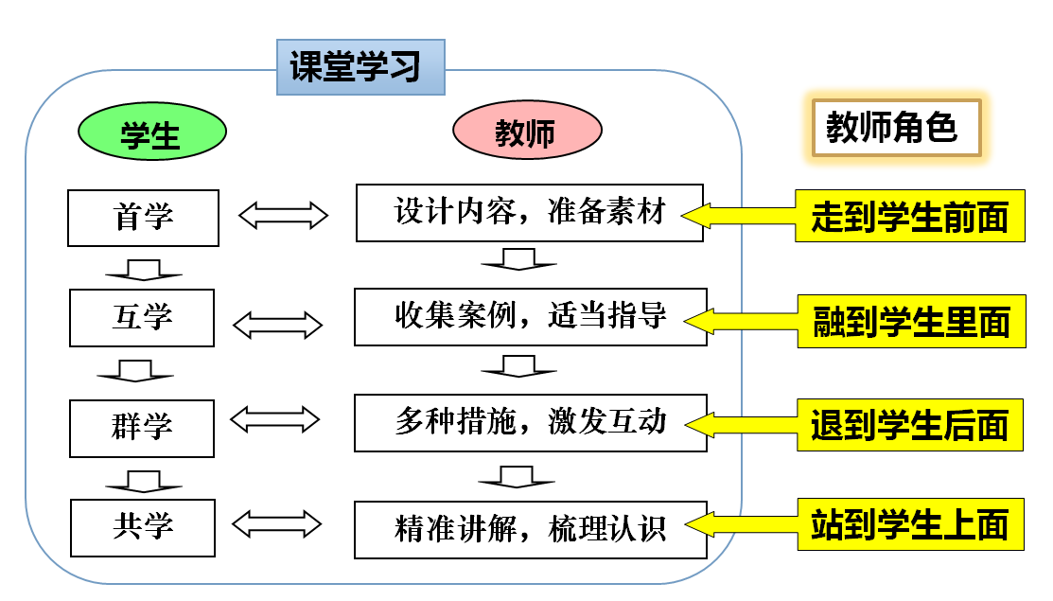
教师的困惑
什么时候该讲，怎么讲？
什么时候该听，听什么？
什么时候该问，怎样问？
什么时候该导，如何导？
什么时候该评，评什么？
……

Slide 17
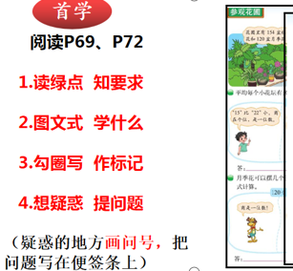
1.独立思考（首学），教师要走到学生前面
（1）研究怎样的首学形式适合数学
（2）研究怎样的首学内容适合学生
注意：首学质量是后期有效互学、真实群学、深度共学的基础

Slide 18
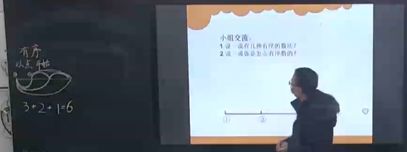
课堂切片（独立学习）
核心问题：
有几条路线？
交流要求：
1.议一议有几种有序的数法？
2.议一议是怎么有序数的？

Slide 19
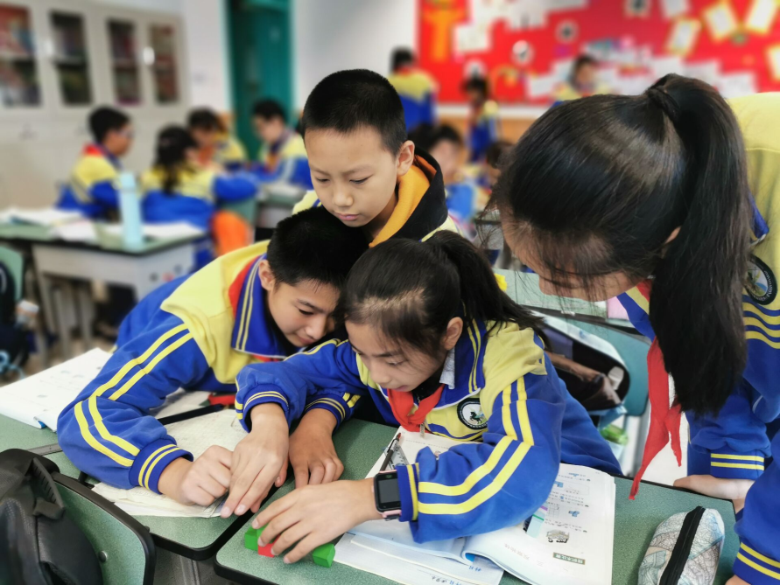
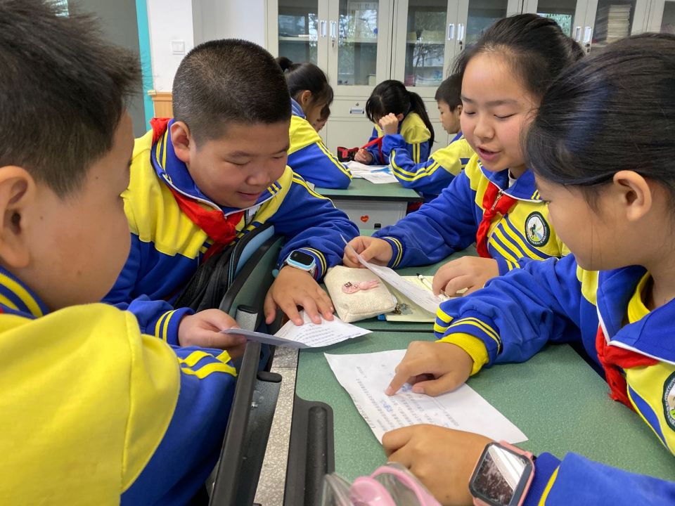
2.组内交流（互学），教师要融到学生里面
（1）明确互学内容和要求
（2）调控互学纪律——强化规则
（3）收集典型案例——做好记录
（4）指导个别小组——注意适当

Slide 20
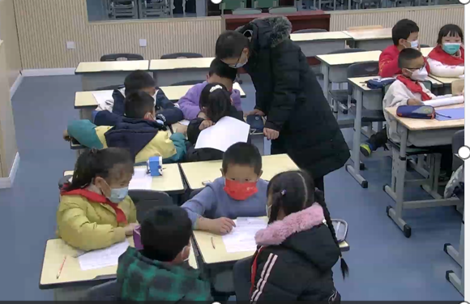
融到学生小组活动里面 融到学生学习讨论里面 融到学生研究内容里面
课堂切片（组内交流）
有价值的错误案例
有代表性正确表达
有意义的教育资源
根据知识体系、选择汇报顺序预设处理办法、应对特殊生成
梳理案例关系、引发深度群学

Slide 21
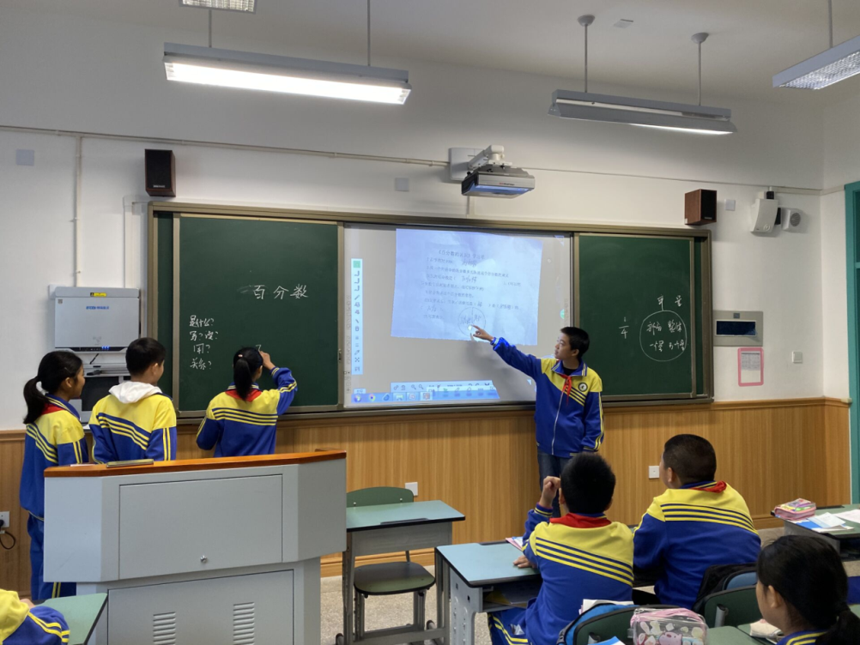
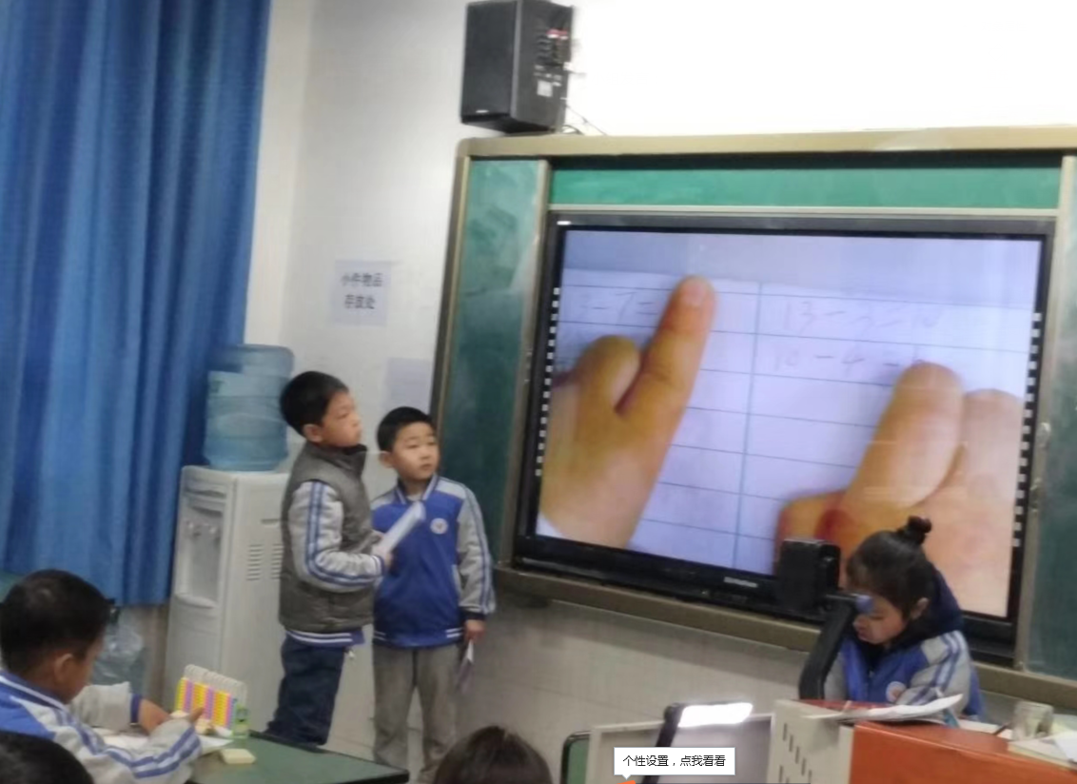
3.全班交流（群学），教师要退到学生后面
语言模板——成为常态，利于交流
减少介入——组间交流，生生对话
评价激励——围绕本质，思维碰撞
教师站位——让位学生，避免生为师讲

Slide 22
语言模板，引发真实课堂对话的基础 学生发言者的语言模板——我们组认为…… 大家同意我们的观点吗？谁想和我们交流？ 对发言反馈的语言模板——我同意他的意见，我和他想的一样。我同意他的这一点，但是我还想补充一点……” “我还有以下问题不明白，希望得到解释……”“我不同意他的观点，我认为……” 教师主持介入的语言模板——对于他们的想法你们有什么想说的？请评价一下他们的汇报；对于他们的讲解有没有问题想问的？你想问他们什么？对于两个组的方法你赞同谁的？为什么？你们听明白了什么？

Slide 23
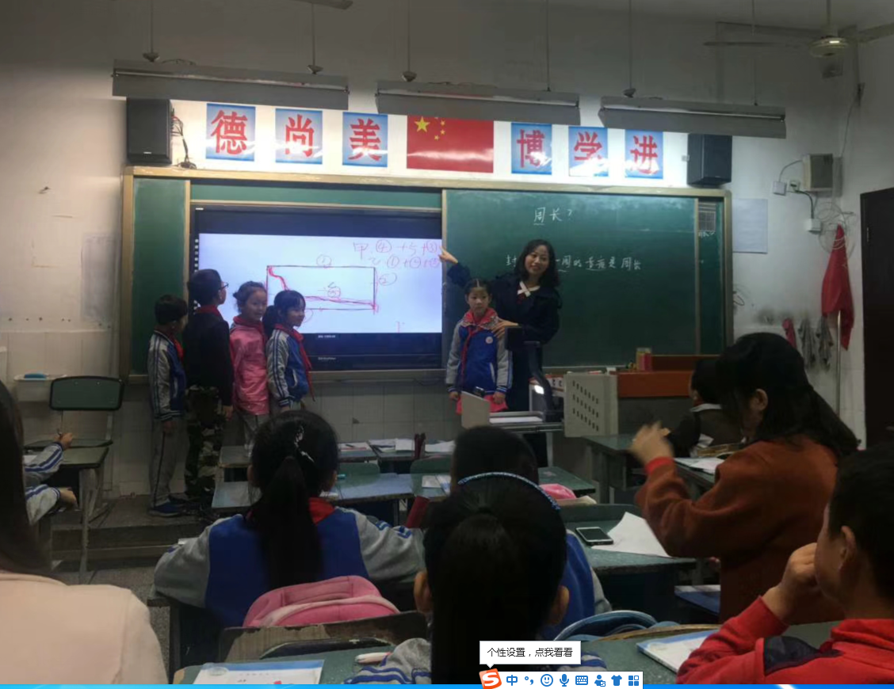
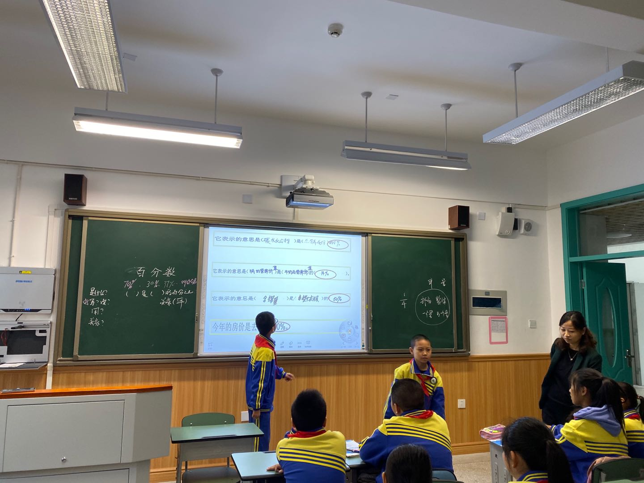
教师适时介入, 充分让学生解释质疑表达
忽略关键时介入——还有没有补充？
我有一个问题想问……
对话冷场时介入——如果我是×同学我会问……
不清不透时介入——看看他们两人的方法有什
么联系呢？
争执不下时介入——现在我们一起来把他们的
的观点捋一下，听听其它孩子的想法

Slide 24
课堂切片（汇报交流）
同意他的说法吗？还有不同的想法吗？
教师成为组织者、引导者。要想方设法帮助学生讲起来、说起来、评起来、问起来、动起来、斗起来。

Slide 25
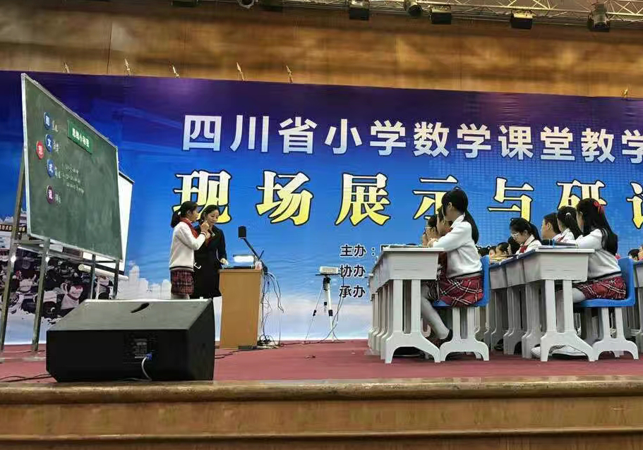
4.共学（师生交流），教师要站到学生上面
1.提升模糊认识——找到原因
2.串联不同方法——发现联系
3.显现数学思想——感悟思想
4.彰显策略价值——明确意义

Slide 26
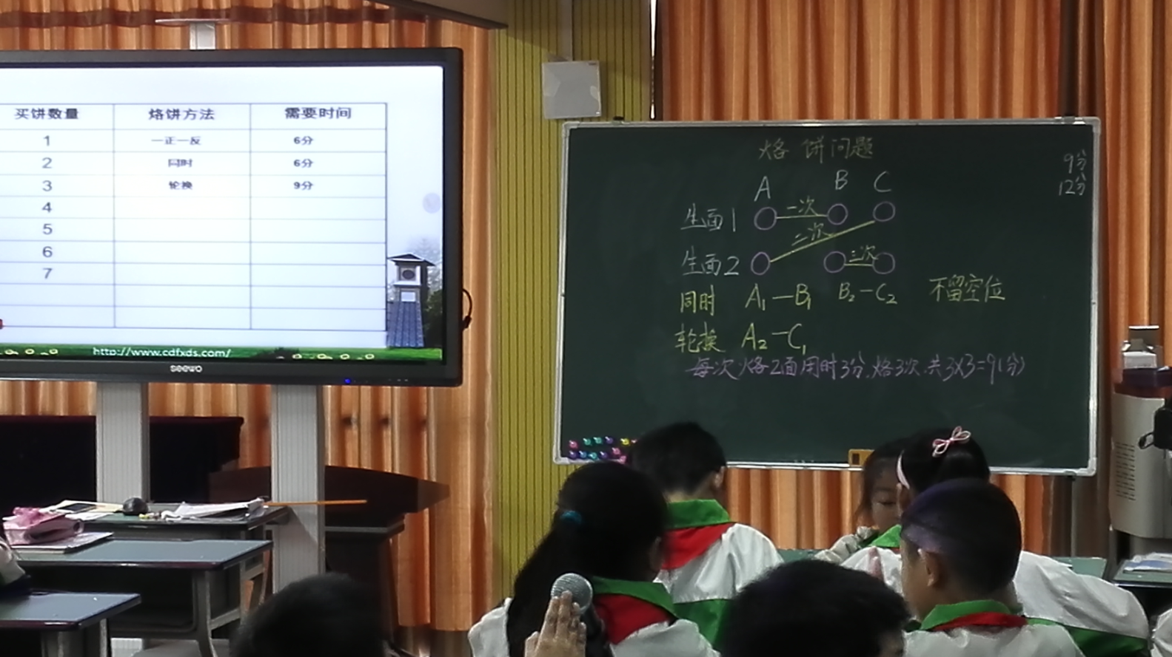
总结提升 ——固化知识

Slide 27
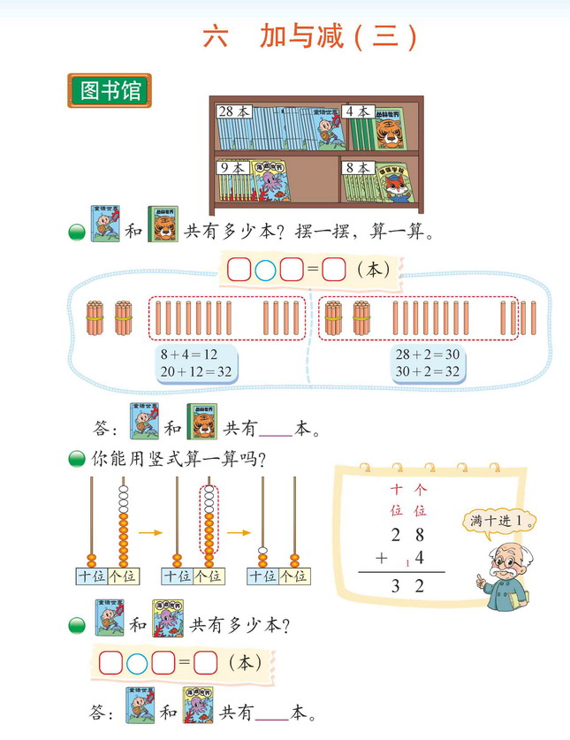
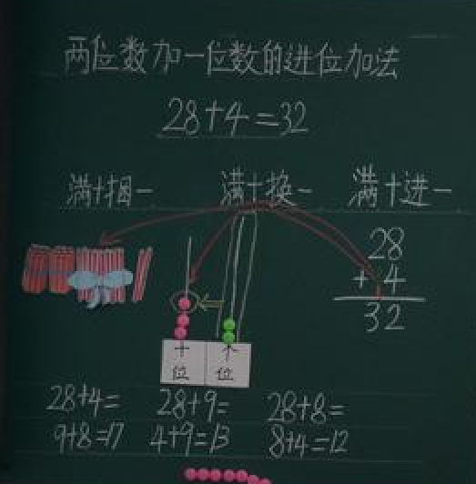
串联方法—— 发现联系

Slide 28
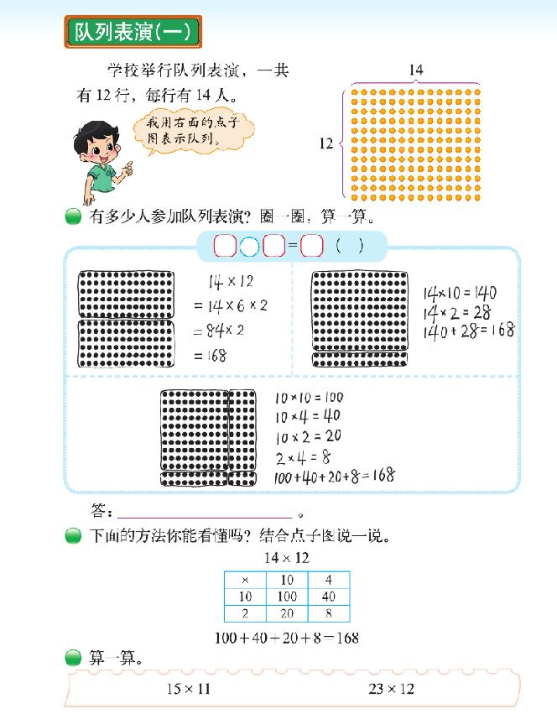
转化（分）
数学思想—— 感悟思想
新知
旧知
解决（合）

Slide 29
课堂切片（师生对话）
所有的提升在学生基础之上，帮助学生进一步享受数学学习成功的快乐。

Slide 30
广告时间！！！
有了小组合作学习：
学生会交流发言——您不用唱独角戏了
学生自信大方 ——您越看越喜欢了
学生会组内辅差——您老省事儿了
学生会学习、会交流、会创新....——您啥啥都省心了
总之：腰不痛了，腿不酸了，生活有滋味了，人越来越
年轻了
温馨提升：以上虽属广告词，但基本属实，但疗效因人而异
小组合作，您值得拥有！

Slide 31
谢 谢 ！

